Slide 1
Гофротрубочки
Пушкинский район ГБДОУ №7
Воспитатель Коханчук Тамара Николаевна

Slide 2
Гофротрубочки — так называется техника выполнения изделий, в которой для декорирования поверхностей или для создания объёмных фигур используют трубочки из гофрированной бумаги.
Гофротрубочки получаются путём накручивания полосы бумаги на палочку, карандаш или спицу с последующим сжатием.

Slide 3
Сжатая гофротрубочка хорошо держит форму и имеет множество вариантов исполнения и использования.
Для работы нам понадобится:
креп-бумага разных цветов, ножницы, клей, палочки для накручивания бумаги (2 шт.).

Slide 4
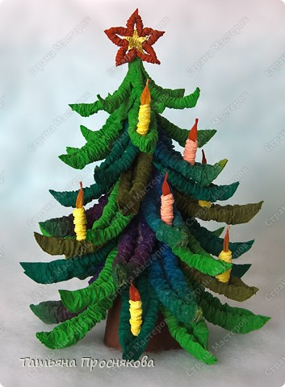
Изготовление новогодней ёлки из гофротрубочек

Slide 5
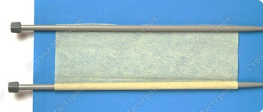
1. Нарежь полоски гофрированной бумаги размером 10 x 10 см вдоль линий гофрирования. Лучше взять бумагу разных оттенков зелёного цвета. Скрути из них двойные трубочки на спицах 4,5—6 мм(если спиц нет, можно взять карандаши, либо палочки от суши). Для нижних ветвей — спицы потолще, для верхних — потоньше.
Положи спицу на край полоски (ограничитель должен свисать со стола) и плотно намотай бумагу.
Наматывай до отмеченной линии середины. С другой стороны накрути бумагу на вторую спицу.

Slide 6
2. При накручивании второй спицы первую придерживай руками.

Slide 7
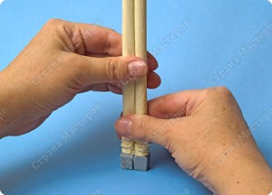
3. Поставь спицы вертикально на ограничители. Возьмись пальцами за нижнюю часть бумаги. Небольшими движениями сверху вниз стягивай бумагу, пока она вся не сгофрируется на спицах. Делать это нужно небольшими участками, переставляя пальцы.

Slide 8
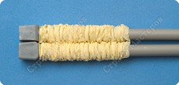
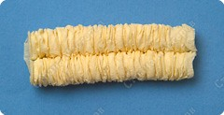
4. Так выглядит бумага, когда она вся сжата.
Теперь можно снять её со спицы. Получилась двойная гофротрубочка.

Slide 9
5. Немного раскрути. Сожми трубочки в вертикальной плоскости с одной стороны и расплющи с другой.

Slide 10
6. Склей с острого конца. Подрежь кончик, чтобы заострить его. Изогни веточку, накрутив её на палец. Сделай много таких веточек (от 20 до 30 шт.)

Slide 11
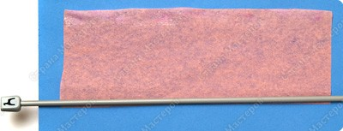
7. Возьми квадрат 6 х 6 см. Смажь край клеящим карандашом. Положи спицу вдоль линий гофрировки с противоположной стороны. Накрути бумагу на спицу.
Сделай 10 таких одинарных трубочек для верхних веточек.

Slide 12
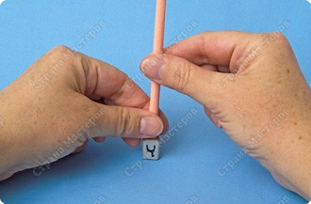
8. Поставь спицу вертикально, положи пальцы на места приклеивания (чтобы шов не расходился). Сжимай бумагу понемногу сверху вниз.

Slide 13
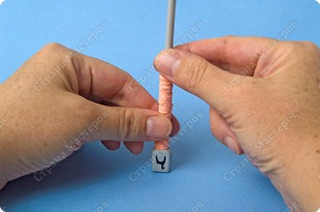
9. Сожми всю бумагу до конца.
10. Сними со спицы одинарную гофротрубочку. Заостри и склей один конец и расплющи другой.

Slide 14
11. Склей конус из четверти круга радиусом 20 см. Можно взять коричневый картон или белую плотную бумагу, оклеенную коричневой гофрированной.

Slide 15
12. Приклеивай веточки рядами снизу вверх с небольшим нахлёстом друг на друга. В каждом следующем ряду старайся располагать веточки в шахматном порядке.
13. Склей верхний ряд из одинарных трубочек

Slide 16
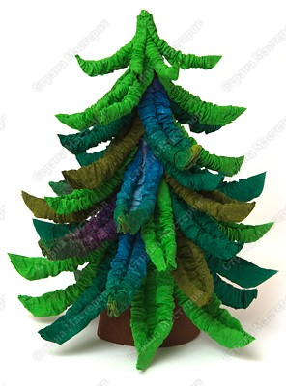
Наша новогодняя красавица:

